Slide 1
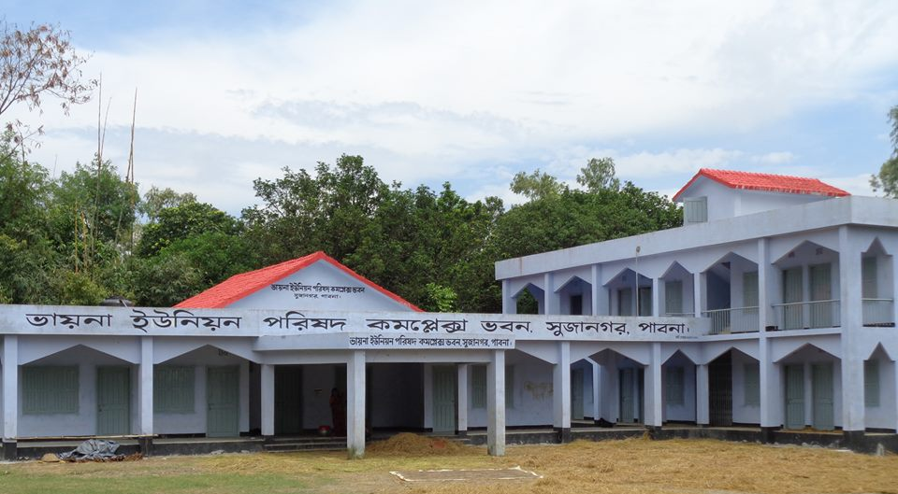
মাল্টিমিডিয়া শ্রেণিতে স্বাগতম

Slide 2
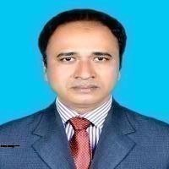
পরিচিতি
বিপ্লব কুমার সরকার
সহকারী শিক্ষক
আজগড়া উচ্চ বিদ্যালয় বেলকুচি, সিরাজগঞ্জ।
মোবাইল নম্বরঃ ০১৭১৫২৪৯৭০২
Email-biplovekumar6085@gmail.com
বিষয়: বাংলাদেশ ও বিশ্বপরিচয়
শ্রেণি: নবম-দশম
অধ্যায়: সপ্তম
সময়ঃ ৫০ মিনিট
তারিখঃ ০২/০৫/২০২০ খ্রিঃ

Slide 3
এসো একটি ভিডিও দেখি।
ভিডিওটিতে কী দেখতে পেলে ?
কোন প্রতিষ্ঠানের মাধ্যমে চাল বিতরণ করা হচ্ছে ?
চাল বিতরণ করা হচ্ছে।
ইউনিয়ন পরিষদ

Slide 4
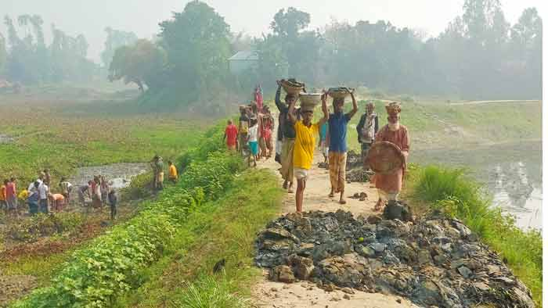
আজকের পাঠের বিষয়
ইউনিয়ন পরিষদ

Slide 5
শিখনফল
এই পাঠ শেষে শিক্ষার্থীরা---
১. ইউনিয়ন পরিষদ কেন গঠন করা হয়েছিল তা বলতে পারবে;
2. ইউনিয়ন পরিষদের গঠন প্রক্রিয়া ব্যাখ্যা করতে পারবে;
৩. ইউনিয়ন পরিষদের কার্যাবলি বর্ণনা করতে পারবে।

Slide 6
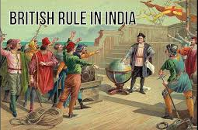
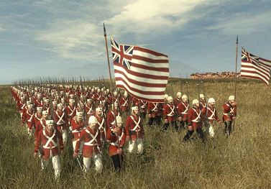
নিচে কোন আমলের ছবি দেখা যাচ্ছে ?
বিভিন্ন সামাজিক উন্নয়নমূলক কাজ পরিচালনার জন্য এ ব্যবস্থা প্রবর্তন করা হয়।
গ্রাম এলাকার আইনশৃঙ্খলা রক্ষায় সহযোগিতার জন্য এ আইন করা হয়।
ব্রিটিশ আমলে চৌকিদারি পঞ্চায়েত আইন ১৮৭০ প্রবর্তিত হয়।
ব্রিটিশ আমল

Slide 7
নিচের ছবিতে কী দেখছ ?
The Bengal Local Govt.
Act, 1885.
এই আইনে ইউনিয়ন পর্যায়ে ইউনিয়ন কমিটি গঠন করা হয়।
১৮৮৫ সালে প্রবর্তিত স্থানীয় সরকার আইন।
স্থানীয় পর্যায়ে অধিক দায়িত্বশীল সরকার প্রতিষ্ঠার জন্য এই আইন পাস হয়।

Slide 8
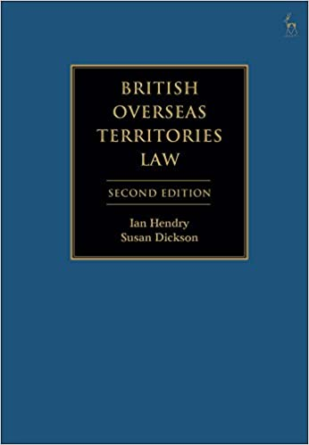
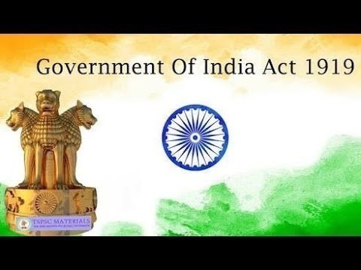
নিচের ছবিতে কী দেখছ ?
এই আইনে ইউনিয়ন কমিটি বিলুপ্ত করে ইউনিয়ন বোর্ড প্রতিষ্ঠা করা হয়।
পাকিস্তান আমলে এর নাম হয় ইউনিয়ন কাউন্সিল।
১৯১৯ সালে প্রবর্তিত আইন।

Slide 9
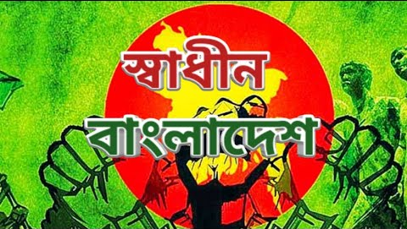
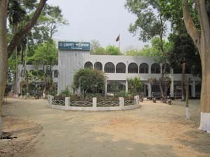
নিচের ছবিতে কী দেখছ ?
এই তিনটি স্তর হচ্ছে---
জেলা পরিষদ
থানা পরিষদ
থানা পরিষদ
ইউনিয়ন পরিষদ
বাংলাদেশ স্বাধীন হওয়ার পর ১৯৭৬ সালে স্থানীয় সরকার অধ্যাদেশ করা হয়।
এতে তিন স্তর বিশিষ্ট স্থানীয় সরকার ব্যবস্থা চালু করা হয়।

Slide 10
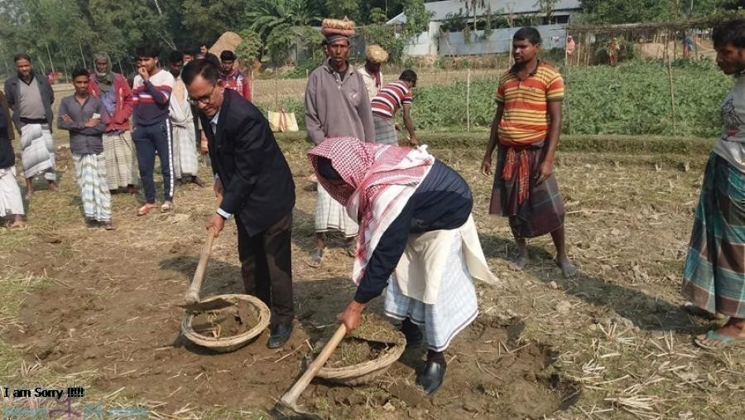
একক কাজ
ইউনিয়ন পরিষদ কেন গঠন করা হয়েছিল লিখ।

Slide 11
ইউনিয়ন পরিষদের গঠন
চেয়ারম্যান
একজন
সাধারণ সদস্য
নয় জন
সংরক্ষিত মহিলা সদস্য
তিন জন
১৯৯৭ সালের স্থানীয় সরকার সংশোধিত আইনে ইউনিয়ন পরিষদ গঠনে ব্যাপক পরিবর্তন আনা হয়।
ইউনিয়ন পরিষদে একজন চেয়ারম্যান, নয় জন সাধারণ সদস্য ও তিন জন সংরক্ষিত মহিলা সদস্য থাকবেন।

Slide 12
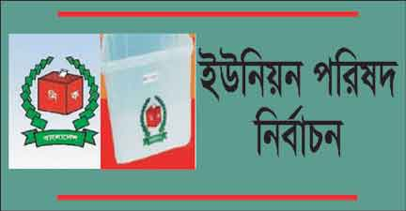
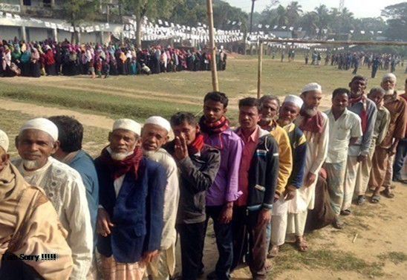
নীচের ছবিতে কী দেখতে পাচ্ছ ?
প্রতি ৩ ওয়ার্ডে একজন মহিলা সদস্য পুরুষ ও মহিলা সকলের সরাসরি ভোটে নির্বাচিত হবেন।
প্রত্যেক ওয়ার্ড থেকে একজন করে মোট নয়জন সাধারণ সদস্য জনগণের প্রত্যক্ষ ভোটে নির্বাচিত হবেন।
চেয়ারম্যান ইউনিয়নের জনগণের প্রত্যক্ষ ভোটে নির্বাচিত হবেন।

Slide 13
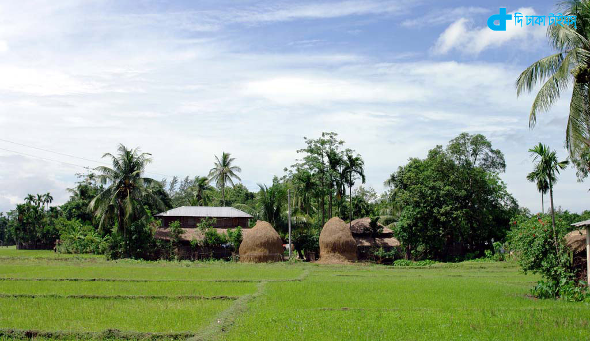
নীচের ছবিতে কী দেখতে পাচ্ছ ?
দুইটি গ্রাম
ইউনিয়ন পরিষদের কার্যকাল ৫ বছর।
সাধারণত ১০-১৫টি গ্রাম নিয়ে একটি ইউনিয়ন পরিষদ গঠিত হয়।
বাংলাদেশে সর্বোমোট ৪৫৫৪টি ইউনিয়ন পরিষদ রয়েছে।

Slide 14
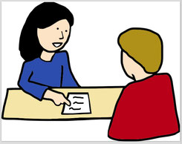
জোড়ায় কাজ
ইউনিয়ন পরিষদের গঠন প্রক্রিয়া ব্যাখ্যা করে লিখ।

Slide 15
ইউনিয়ন পরিষদের কার্যাবলি
প্রধান কার্যাবলি
ঐচ্ছিক কার্যাবলি
জনশৃঙ্খলা রক্ষা
জনকল্যাণমূলক কাজ ও সেবা
স্থানীয় অর্থনৈতিক উন্নয়ন সম্পর্কিত পরিকল্পনা ও বাস্তবায়ন
প্রশাসনিক কাজ

Slide 16
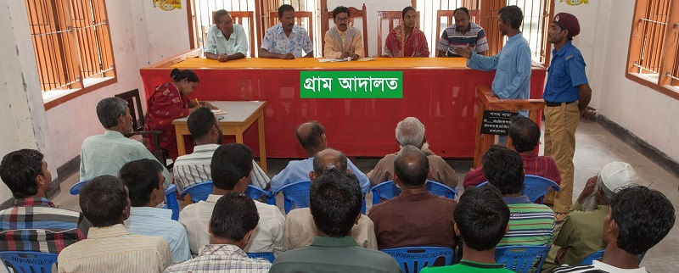
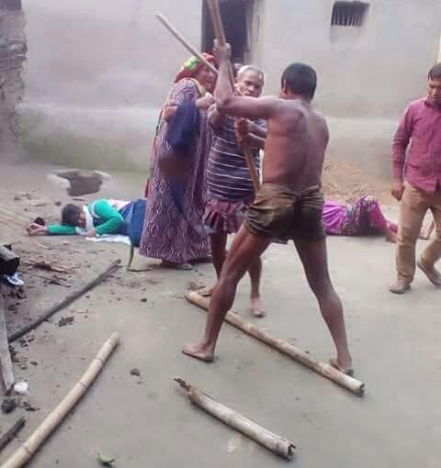
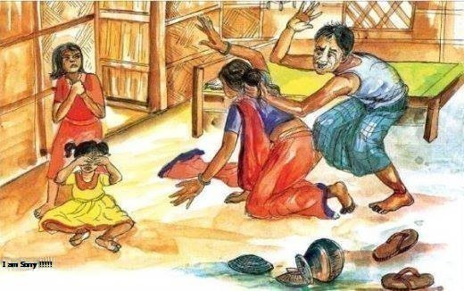
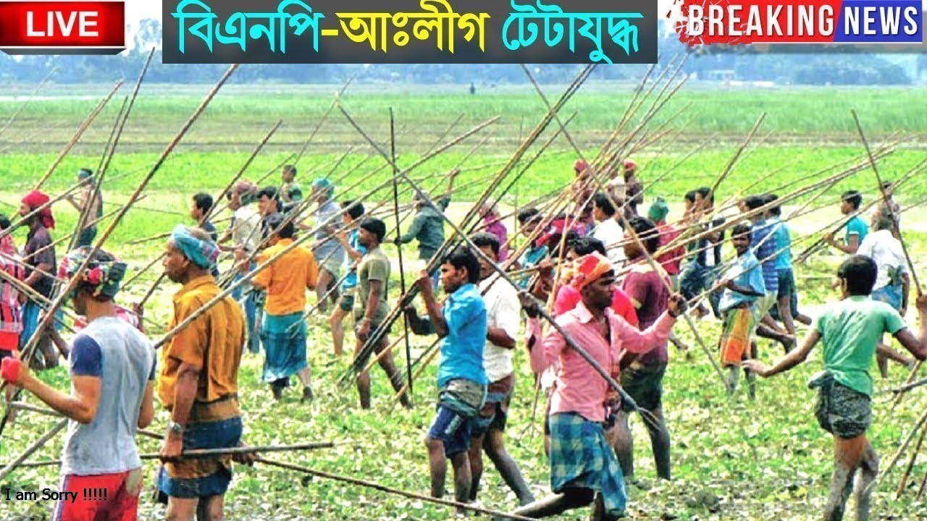
জনশৃঙ্খলা রক্ষা
নিচের ছবিতে কি কি দেখছ ?
এ সকল বিরোধের আপোস-মীমাংসার উদ্যোগ গ্রহণে ইউনিয়ন পরিষদ গুরুত্বপূর্ণ ভূমিকা পালন করে।
গ্রাম আদালত সম্পর্কিত দায়িত্ব পালনের মাধ্যমে গ্রামে নিরাপত্তার ব্যবস্থা করা ইউনিয়ন পরিষদের অন্যতম প্রধান দায়িত্ব।
ঝগড়া-বিবাদ
পারিবারিক বিরোধ
দাঙ্গা-হাঙ্গামা

Slide 17
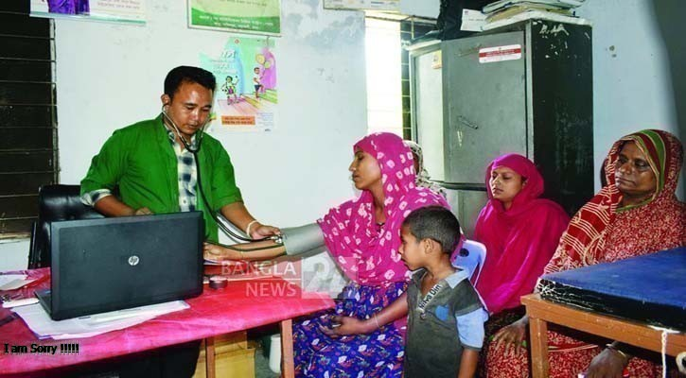
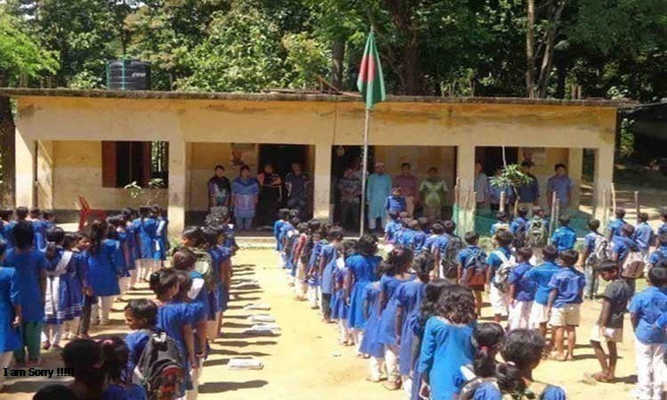
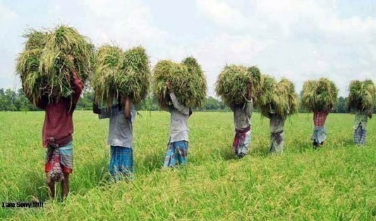
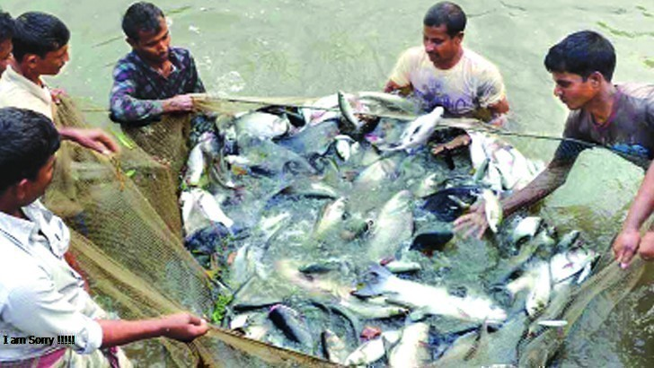
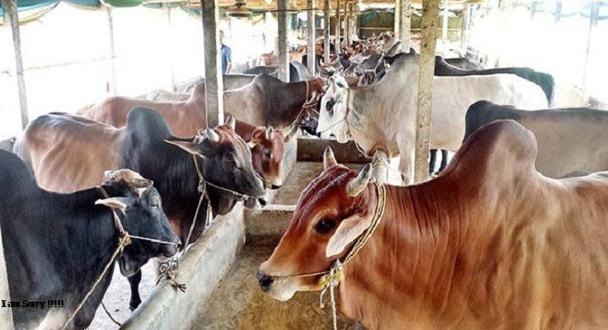
জনকল্যাণমূলক কাজ ও সেবা
নিচের ছবিতে কি কি দেখছ ?
কৃষি
স্বাস্থ্য
মৎস্য
শিক্ষা
পশুপালন
ইউনিয়নে অবস্থিত কৃষি, মৎস্য, পশুপালন, স্বাস্থ্য, শিক্ষা, স্যানিটেশন, দারিদ্র্য বিমোচন, ইউনিয়ন পরিষদের অন্যতম প্রধানতম দায়িত্বের মধ্যে পড়ে।
স্যানিটেশন

Slide 18
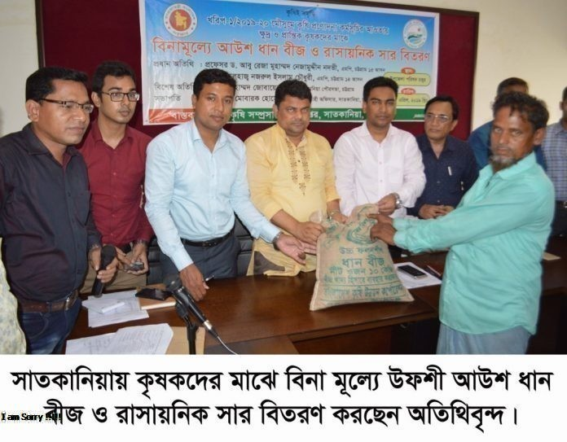
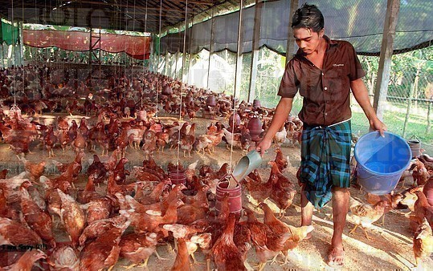
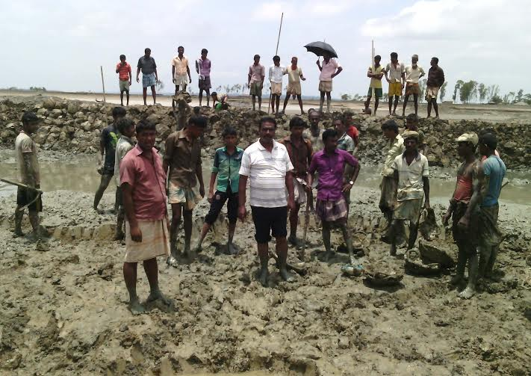
স্থানীয় অর্থনৈতিক উন্নয়ন সম্পর্কিত পরিকল্পনা ও বাস্তবায়ন
নিচের ছবিতে কি কি দেখছ ?
এলাকার উন্নয়নের জন্য যাবতীয় পদক্ষেপ গ্রহণ, জনসাধারণকে অবহিতকরণ, পরামর্শ প্রদান, কর্মসংস্থান সৃষ্টি প্রভৃতি ইউনিয়ন পরিষদ সম্পাদন করে।
বীজ ও সার বিতরণ
আত্নকর্মসংস্থান
বাঁধ নির্মাণ

Slide 19
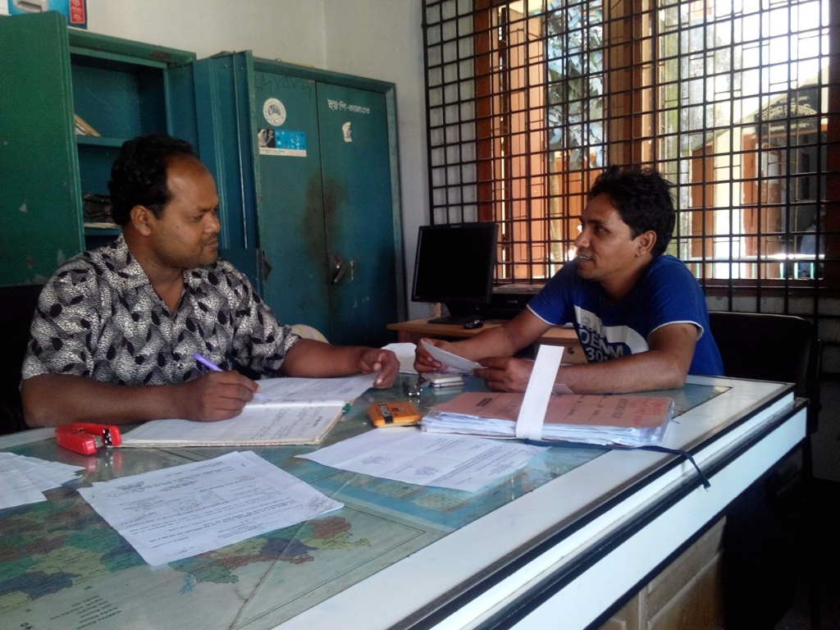
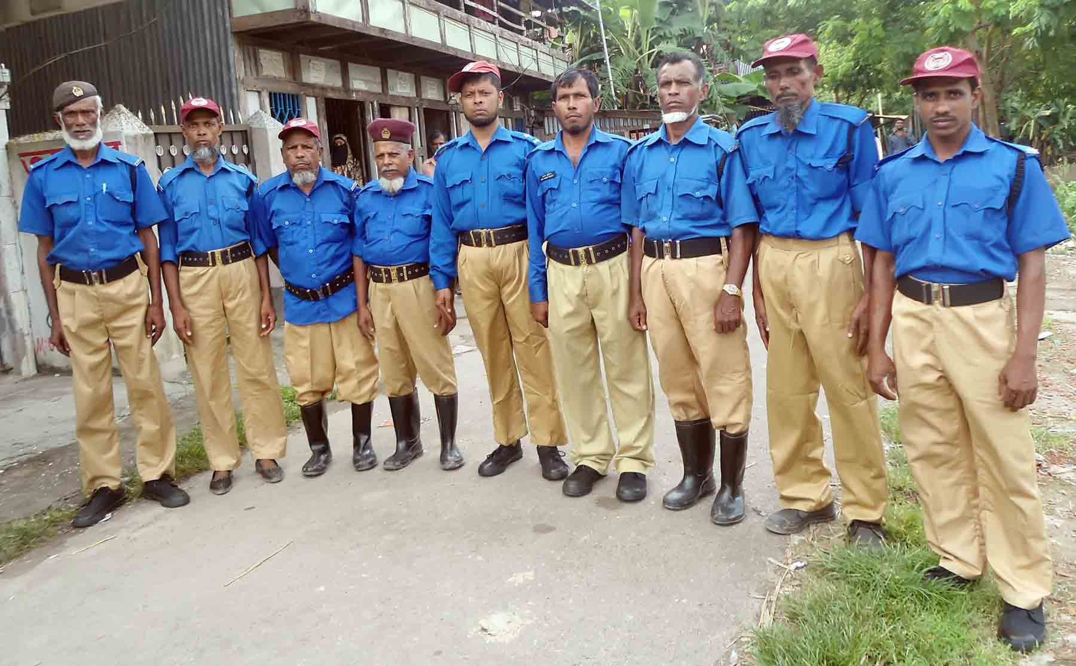
প্রশাসনিক কাজ
নিচের ছবিতে কি কি দেখছ ?
ইউনিয়ন পরিষদের সচিব
গ্রাম পুলিশ
ইউনিয়ন পরিষদের সচিব, গ্রাম পুলিশ ও পরিষদের অন্যান্য কর্মচারীদের পরিচালনা, সকল সভা আহ্বান এবং কর্তৃপক্ষ কর্তৃক অর্পিত বিভিন্ন দায়িত্ব পালন করে থাকে।

Slide 20
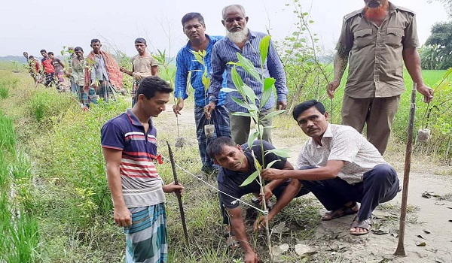
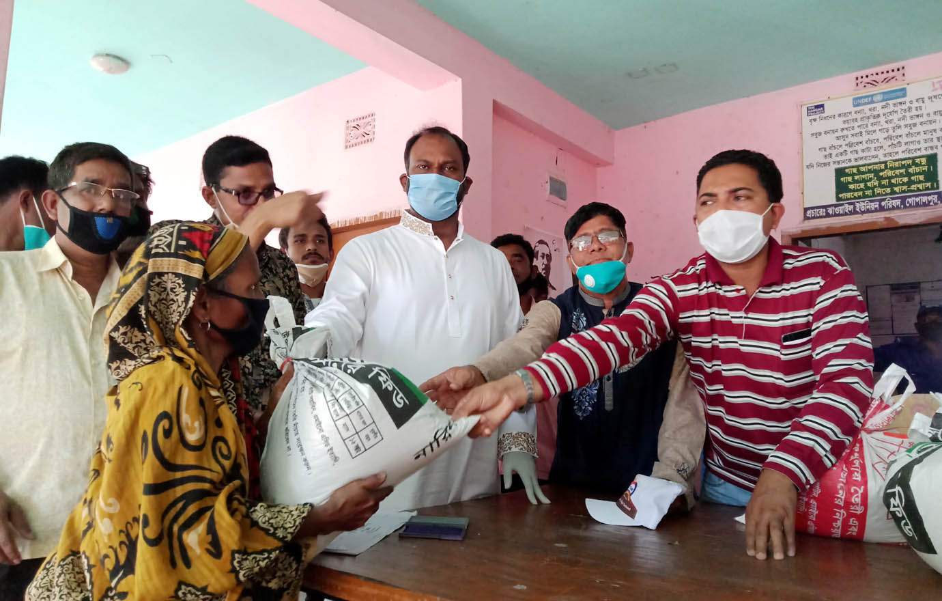
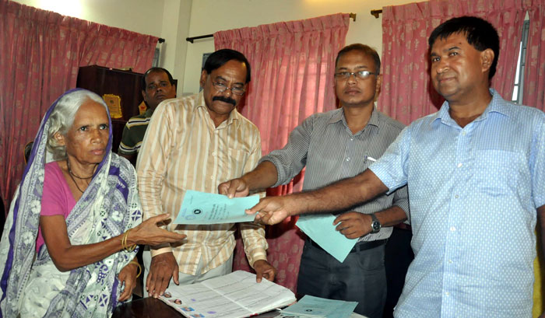
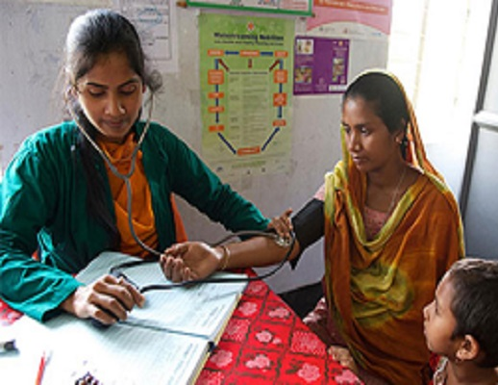
ঐচ্ছিক কার্যাবলি
নিচের ছবিতে কি কি দেখছ ?
সকল প্রকার শুমারি পরিচালনা, সরকারি সম্পত্তি রক্ষণাবেক্ষণ, পল্লি বিদ্যুতায়নের উদ্যোগ গ্রহণ ইত্যাদি ইউনিয়ন পরিষদের ঐচ্ছিক কাজের অন্তর্গত।
বিধবা ভাতা দেওয়া হচ্ছে
প্রাথমিক চিকিৎসা কেন্দ্র
বনায়ন
ত্রাণ দেওয়া হচ্ছে

Slide 21
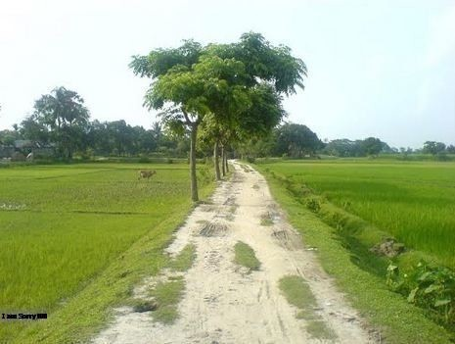
দলগত কাজ
ইউনিয়ন পরিষদের কার্যাবলির একটি তালিকা প্রস্তুত কর।

Slide 22
বহুনির্বাচনি প্রশ্ন
মূল্যায়ন
১। চৌকিদারি পঞ্চায়েত আইন প্রবর্তিত হয় ?
(ক) ১৭৬০
(খ) ১৭৭০
(গ) ১৮৬০
(ঘ) ১৮৭০
২। বর্তমানে ইউনিয়ন পরিষদ গঠনের ক্ষেত্রে প্রযোজ্য -
চেয়ারম্যান জনগনের প্রত্যক্ষ ভোটে নির্বাচিত
সংরক্ষিত মহিলা সদস্য শুধুমাত্র মহিলাদের প্রত্যক্ষ ভোটে নির্বাচিত
ইউনিয়ন পরিষদের কার্যকাল ৪ বছর
(ক) i
(খ) i ও i i
(গ) i ও i i i
(ঘ) i i ও i i i

Slide 23
নিচের অনুচ্ছেদটি পড়ে ৩ ও ৪ নং প্রশ্নের উত্তর দাও।
জড়িনা বেগম একজন অতি দরিদ্র গৃহবধু। হঠাৎ তার স্মামী মারা যান। তিনি মহাসংকটে পড়ে যান। এসময় গ্রামের ইউনিয়ন পরিষদ সদস্য তাকে এক বিশেষ ধরনের ভাতার ব্যবস্থা করে দেয়। এ ধরণের ভাতা শুধু মাত্র জড়িনা বেগমদের মত মহিলাদের দেওয়া হয়। এতে তার অভাব কিছুটা দূর হয়।
৩। জড়িনা বেগমকে কোন ধরণের ভাতা দেওয়া হয় ?
(ক) বিধবা ভাতা
(খ) অসহায় ভাতা
(গ) এতিম ভাতা
(ঘ) গরীব ভাতা
4। জড়িনা বেগমকে দেওয়া ভাতার বৈশিষ্ট্য হচ্ছে-
i. বিধবা হতে হবে ii. এতিম হতে হবে iii. গরিব হতে হবে
(ক) i
(খ) i ও i i
(গ) i ও i i i
(ঘ) i i ও i i i

Slide 24
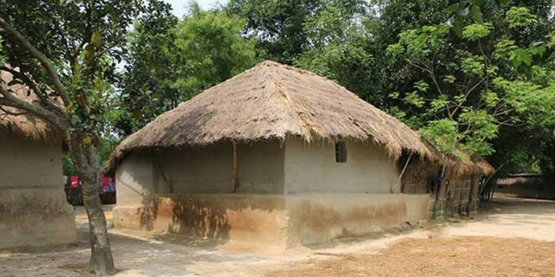
বাড়ির কাজ
তোমাদের এলাকার ইউনিয়ন পরিষদের কাজ বাস্তবায়নে তুমি কিভাবে সহযোগিতা করতে পার সবোর্চ্চ ১০টি বাক্যে লিখে আনবে।

Slide 25
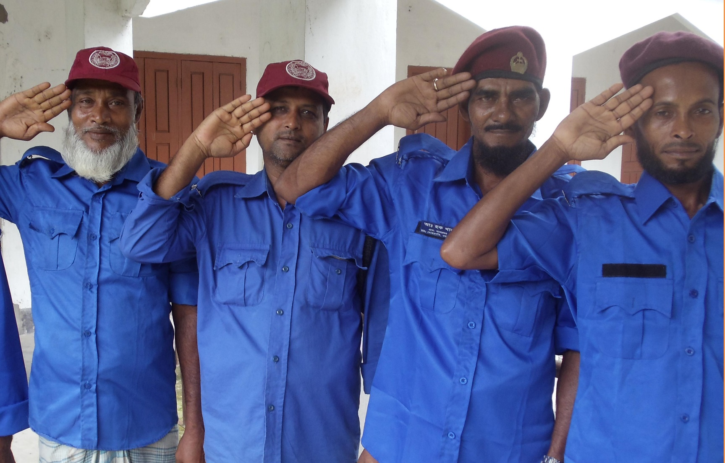
সবাইকে ধন্যবাদ

